Slide 1

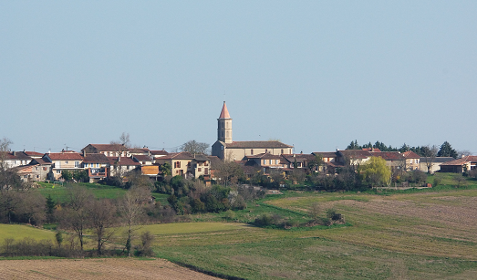
PELLEPORT INFO Numéro 1
JUIN 2014
Pelleportiennes, Pelleportiens,
Nous tenons à vous remercier de la confiance que vous nous avez témoignée à l’occasion des élections municipale en Mars dernier.
Sachez que nous mettrons tout en œuvre pour continuer de faire de Pelleport un village agréable et chaleureux où il y fait bon vivre.
Conscients de nos responsabilités, nous continuerons à avancer avec enthousiasme.
Nous gérerons les finances avec sérieux et nous veillerons au bon entretien de votre environnement. Nous vous accueillerons avec grand plaisir pour répondre à vos attentes, trouver ensemble des solutions à des problèmes posés et prendre connaissances de vos suggestions.
Nous entamons une période de 6 ans durant laquelle nous terminerons des projets en cours ou prévus lors du précédent mandat.
Nous avons aussi à mettre en œuvre notre programme, en affinant les choix, au fur et à mesure des échanges avec la population et de ce qui bouge, très vite parfois, dans la société.
Ce mandat nous souhaitons le voir se dérouler dans la transparence, la solidarité et la loyauté.
Nous avons l’honneur de vous présenter le 1er bulletin de Pelleport du nouveau conseil municipal, au travers duquel nous vous présentons l’ensemble des conseillers municipaux, leurs fonctions ainsi que les commissions auxquelles ils sont rattachées.
Bonne lecture à toutes et à tous.
Le Maire et ses conseillers municipaux.

Slide 2
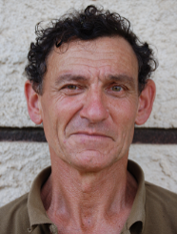
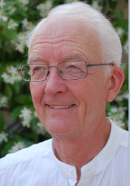
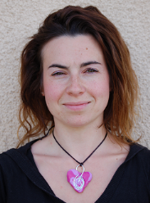
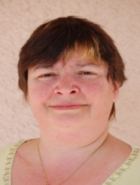
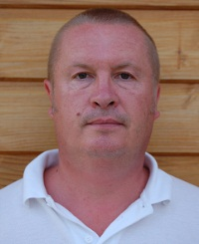
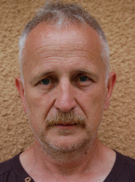
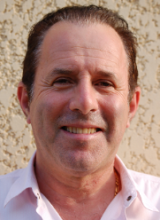
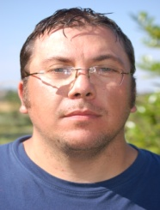
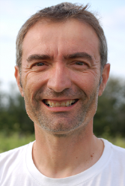
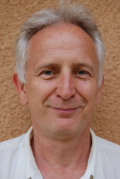

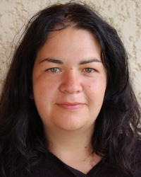

Le Conseil Municipal de votre commune
Serge BAGUR
Maire
Philippe LASUYE 1er adjoint
Chargé des travaux et des Affaires Budgétaire
Clarisse COURTY 2ème adjointe
Chargée des Affaires Scolaires et Culturelles
Elisabeth MARCHANDIN 3ème adjointe
Chargée de l’urbanisme et de l’Assainissement
Laurent LESUEUR
Conseiller municipal
Christian TARDY
Conseiller municipal
Christophe SORET
Conseiller municipal
François NAPOLI
Conseiller municipal
Bertrand UFFERTE
Conseiller municipal
Xavier CAZALENS
Conseiller municipal
Didier TARDY
Conseiller municipal
Alain LADERRIERE
Conseiller municipal
Carole NAPOLITANO
Conseiller municipal
Christian BARGE-SANSELME
Conseiller municipal

Slide 3
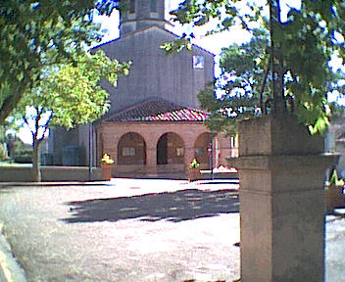
Les commissions et délégations de votre commune
COMMISSIONS | MEMBRES
Commission des Travaux | Serge BAGUR - Maire - Président
 | Philippe LASUYE - Vice Président
 | Christian BARGE-SANSELME
 | Xavier CAZALENS
Commission Urbanisme et Assainissement | Serge BAGUR - Maire - Président
 | Elisabeth MARCHANDIN - Vice Présidente
 | Christophe SORET
Commission Affaires scolaires | Serge BAGUR - Maire - Président
 | Clarisse COURTY - Vice Présidente
Commission Appel d'Offres | Serge BAGUR - Maire - Président
 | Philippe LASUYE - Vice Président
 | Christian BARGE-SANSELME
 | Christophe SORET
Commission Sport et Associations | Serge BAGUR - Maire - Président
 | Alain LADERRIERE - Vice Président
 | Christian TARDY
 | Didier TARDY
Commission Syndicat Transports Personnes Agées | Serge BAGUR - Maire - Président
 | Alain LADERRIERE - Vice Président
 | Christian TARDY
Commission Défense et protection Civile | Serge BAGUR - Maire - Président
 | François NAPOLI - Vice Président
 | Laurent LESUEUR
Commission Action Sociale | Serge BAGUR - Maire - Président
 | Didier TARDY - Vice Président
 | Christian TARDY
 | Elisabeth MARCHANDIN
 | Carole NAPOLITANO
Commission Communication et Affaires Culturelles | Serge BAGUR - Maire - Président
 | Clarisse COURTY - Vice Présidente
 | Carole NAPOLITANO
 | Laurent LESUEUR
Commission Agriculture et Calamités Agricoles | Serge BAGUR - Maire - Président
 | Bertrand UFFERTE - Vice Président
 | Xavier CAZALENS
Commission Voirie | Serge BAGUR - Maire - Président
 | Bertrand UFFERTE - Vice Président
 | Xavier CAZALENS
 | Christian BARGE-SANSELME
Commission Entretien (cantonnier) | Serge BAGUR - Maire - Président
 | Philippe LASUYE - Vice Président
DESIGNATION DES DELEGATIONS | DELEGUES TITULAIRES | DELEGUES SUPPLEANTS
Communauté de Communes de Cadours | Serge BAGUR - Maire
 | Philippe LASUYE - 1er Adjoint
 | Clarisse COURTY - 2ème Adjointe
Syndicat des Eaux | Serge BAGUR - Maire | Christian TARDY
 | Bertrand UFFERTE | Xavier CAZALENS
Syndicat Electricité | Serge BAGUR - Maire | Didier TARDY
 | Christian TARDY
Syndicat "Val de Save" (cantine) | Serge BAGUR - Maire | Philippe LASUYE
 | Clarisse COURTY
S.M.E.A | Serge BAGUR - Maire
 | Christophe SORET
 | François NAPOLI

Slide 4
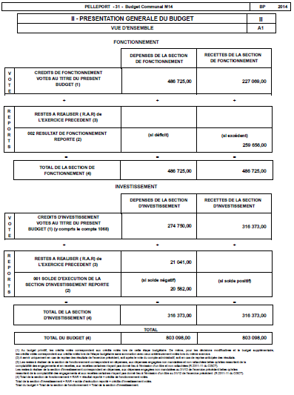
Le Budget de la Commune

Slide 5

Petits mots des Associations…
Nous espérons vous voir nombreux à l’occasion de la fête locale des 14 et 15 juin, fête qui cette année sera basée sur les activités enfants avec 11 stands d’animations dédiés à nos chers bambins.
Nous essayons chaque année de proposer de plus en plus d’animations mais les bras nous manquent, alors si vous aussi vous avez à cœur de faire bouger Pelleport, n’hésitez pas et rejoignez-nous !!!
Le Comité des fêtes.
L’association « Fête l’école », association des parents d’élèves de l’école de Pelleport organise, tout au long de l’année scolaire, diverses manifestations.
Les sommes récoltées sont ensuite versées à l’école du village, pour aider les maîtresses à concrétiser leurs projets.
Sans cette aide financière, ces projets pourraient difficilement voir le jour.
C’est pour dire l’importance de ces manifestations et de la mobilisations des parents d’élèves.
Nous avons besoin de parents pour organiser et préparer ces rendez-vous. Plus vous serez nombreux, plus la tâche sera facile.
Le vide-grenier/vide jardin du 25 mai 2014 à été un succès.
Nous remercions tous ceux qui, de près ou de loin, ont participé à son organisation, ainsi que les exposants et les visiteurs.
Le prochain événement sera le loto fin novembre 2014.
Nous comptons sur vous !!!
Cordialement.
L’équipe de « Fête l’école »

Slide 6

Infos pratiques…
Mairie :
Le Village
31480 Pelleport
Horaires d’ouverture
Lundi : 8h00 à 12h30
Jeudi : 14h00 à 18h00
Tel. 05 61 85 36 40
Fax. 05 34 52 45 76
Courriel : mairie.pelleport31@orange.fr
Vos rendez-vous
14-15 juin 2014
Fête annuelle de Pelleport organisée par le comité des fêtes du village
*******
14 juin 2014 à 18h00
Messe en l’église de Pelleport
*******
15 juin 2014 à 11h30
Dépôt de gerbe aux monument aux morts suivi de l’apéritif organisé par la Mairie.
*******
21 juin 2014
L’été est là !!!
*******
27 juin 2014
Spectacle de fin d’année organisé par les élèves et les maîtresses de l’école.
Au programme : danses des enfants sur la place de la mairie,
« exposition déambulatoire » dans le village avec jeu de piste sur le thème de l’infiniment petit à l’infiniment grand.
*******
Les entrepreneurs et artisans de la communes sont les bienvenus pour nous transmettre leur bannière publicitaire.
Rédaction et conception : Commission communication de la mairie de Pelleport

